Slide 1





2020.07.20 – 07.24
APP运营复盘报告
APP's Operation Weekly Review Report
汇报人：高小定

Slide 2


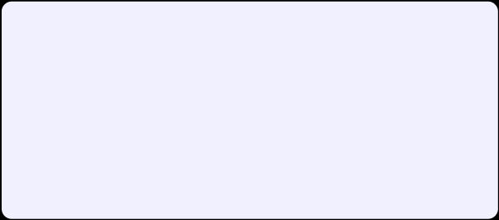
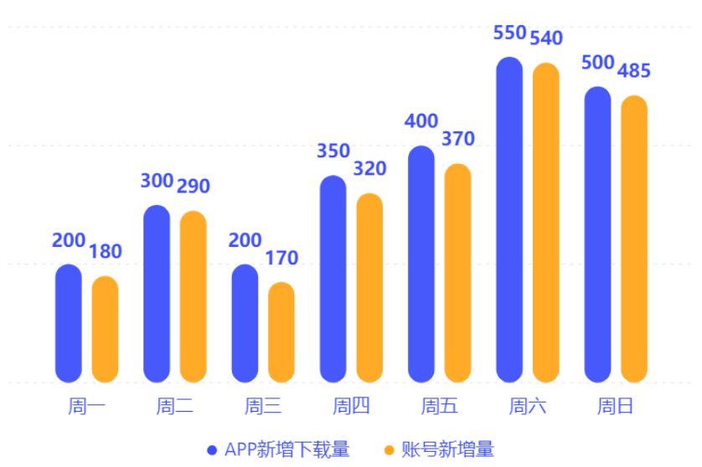

APP 及账号新增情况
下载和注册都在增加
总的看来，APP下载量和账号量都在增加。
注册比下载少
账号新增量比APP下载量要少，由此看出有用户只下载了没有注册。

Slide 3

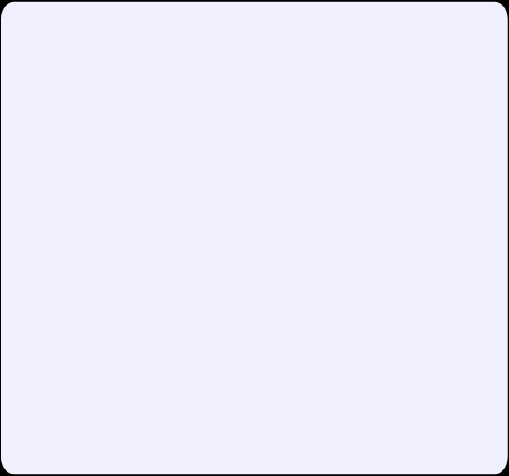
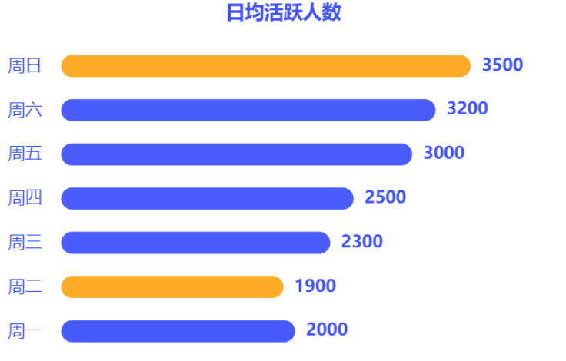
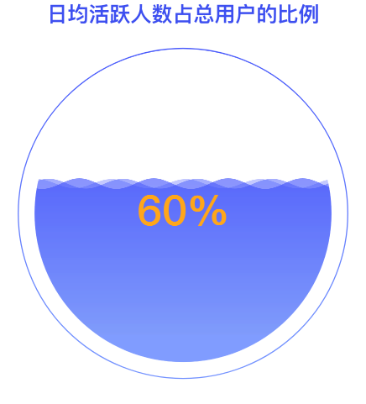

APP 用户活跃规模
用户活跃比例较高
这一周 APP 中用户活跃性较好，日均活跃人数较多，活跃比例也较高。

Slide 4


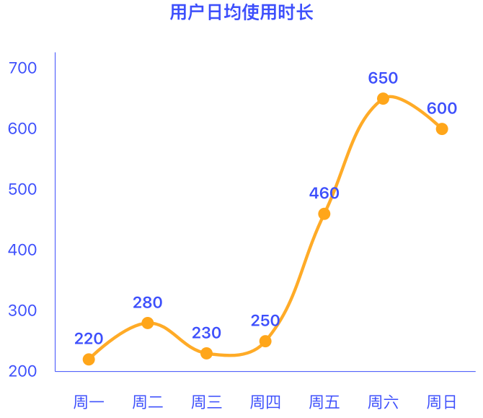
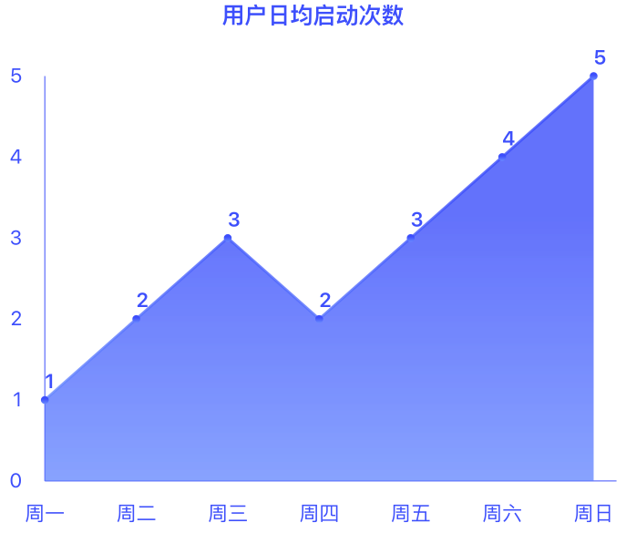
APP 用户活跃具体数据体现

Slide 5
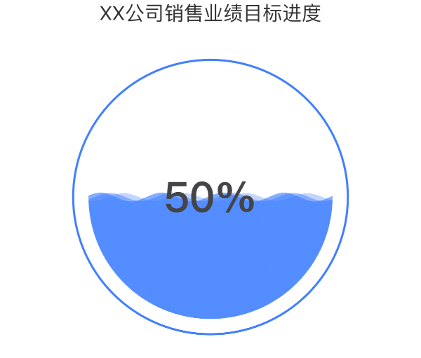


APP 忠诚用户占总用户的比例
活跃用户与忠诚用户
活跃用户仅仅是否有使用产品，而忠诚用户更多的是在 APP 中产生了消费。。

Slide 6


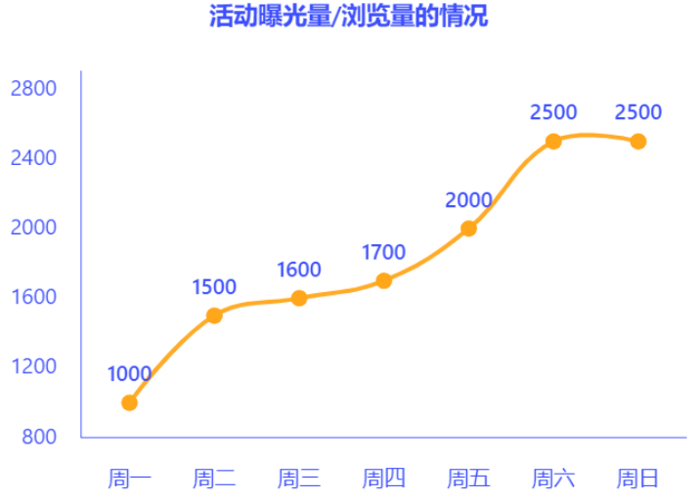
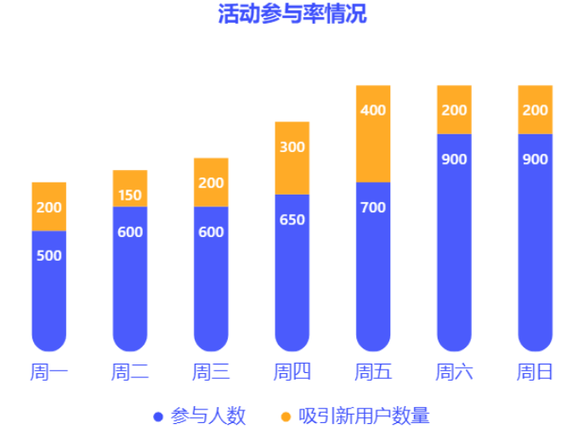
APP 活动的具体情况
新老用户活动参与情况
活动的整体参与量较多，但主要是老用户参与，吸引新用户参与量较少，被邀请来的用户占用户的20%，本次活动可以将其常态化，融入APP的功能机制中。

Slide 7
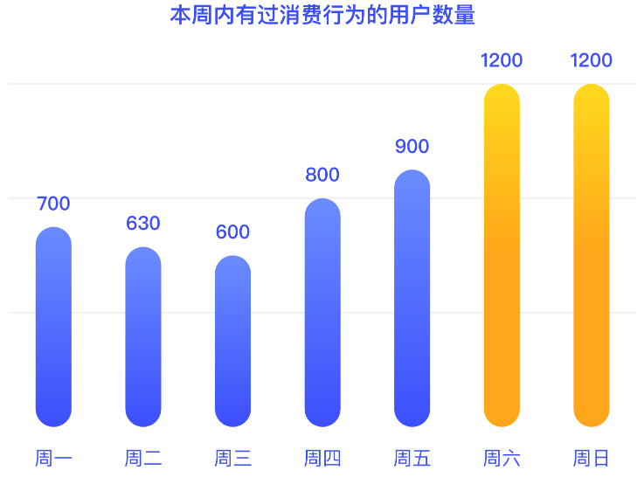
APP 内消费行为统计
消费用户占比
在本周的数据中看出，日均有消费行为的用户占日活跃用户的 30% 左右，付费的金额多少与活跃用户数量有关。

Slide 8

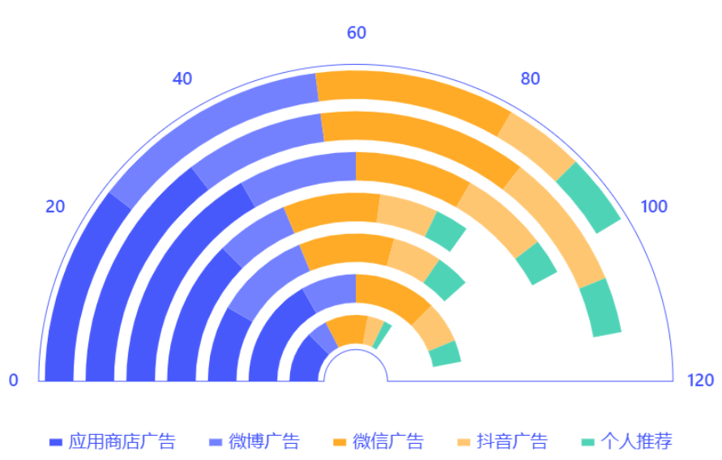

APP 资源转化率
应用商店的转化效果最佳
在后期可以考虑加大对于应用商店广告的投放和优化，进一步加大转化率。
个人推荐的转化效果欠佳
个人分享和分享平台应做出改变，抓准APP的定位，迎合适用人群，投放到适合的领域中。
主流社交平台中：微博＞微信＞抖音
在抖音的中，应改变相关的广告形式，符合抖音平台中潜在用户的喜好，引导用户下载。

Slide 9

2020.07.20 – 07.24
感谢您的观看
Thanks for watching
汇报人：高小定

